Slide 1

CSS3 변환

Slide 2
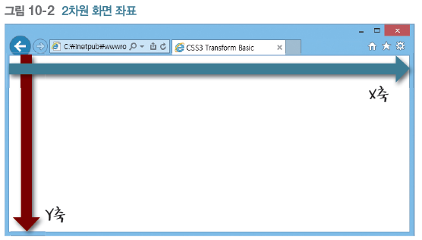
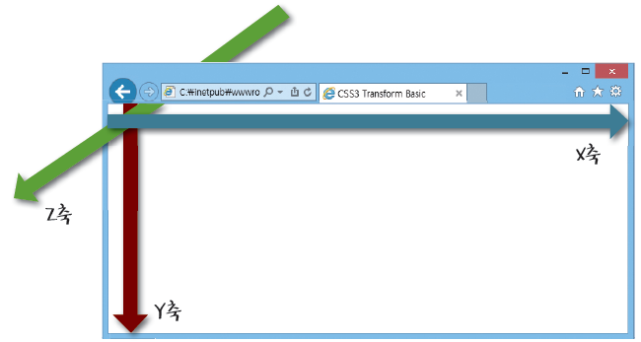
10.1 2차원 변환
화면 좌표
  CSS3는 화면 좌표를 사용한다.
  2차원 화면 좌표는 다음과 같다.
  3차원 화면 좌표는 다음과 같다.

Slide 3
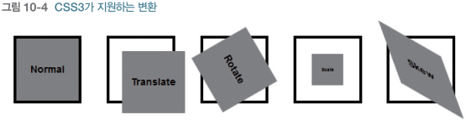
10.1 2차원 변환
transform 속성
  CSS3는 다음 변환을 지원한다.

Slide 4
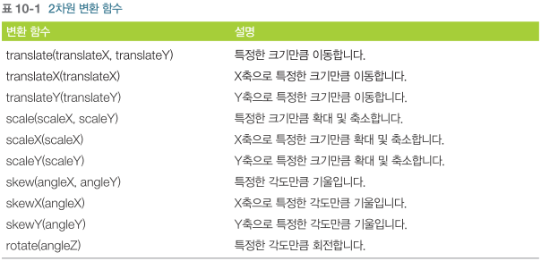
10.1 2차원 변환
  transform 속성에는 다음과 같은 변환 함수를 입력할 수 있다.

Slide 5
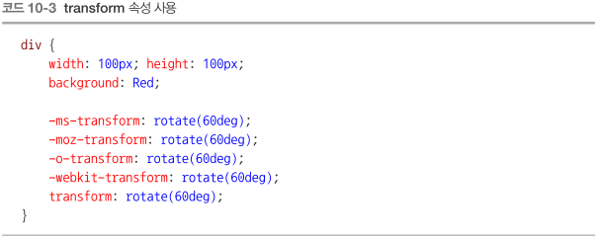
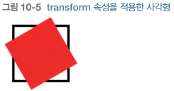
10.1 2차원 변환
  변환 속성은 다음과 같은 방법으로 사용한다.

Slide 6
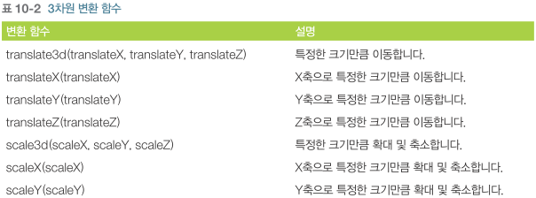
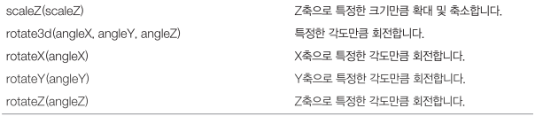
10.1 3차원 변환
transform 속성을 사용하면 3차원 변환을 구현할 수 있다.
CSS3는 다음과 같은 3차원 변환 함수를 제공한다.

Slide 7
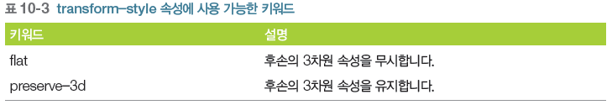
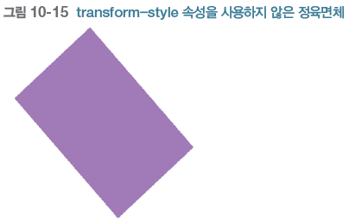
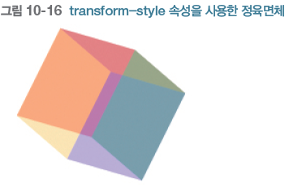
10.1 3차원 변환
transform-style 속성
  후손의 3차원 속성을 무시할지 유지할지를 지정
  transform-style 속성을 사용하면 다음과 같이 적용된다.

Slide 8
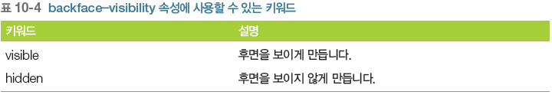
10.1 3차원 변환
backface-visibility 속성
  3차원 공간에서 평면의 후면을 보이거나 보이지 않게 만드는 속성

Slide 9
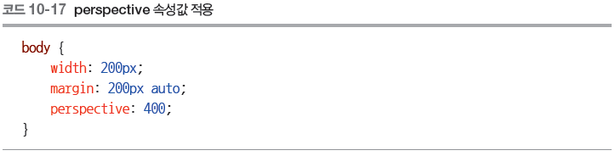
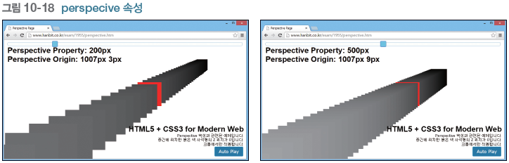
10.3 원근법
perspective 속성을 사용하면 원근감을 조정할 수 있다.
큰 값을 입력할 수록 Z 축으로 픽셀이 응집된다.

Slide 10
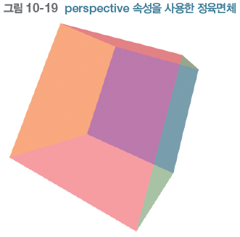
10.3 3차원 변환
현재 예제에 perspective 속성을 입력하면 다음과 같이 출력한다.

